Slide 1

Разработка web-ориентированного программного обеспечения, реализующего автоматизированное построение динамических графических пользовательских интерфейсов
Василян Артур Размикович, студент группы РК6-83Б
var19r219@student.bmstu.ru
Научный руководитель: Соколов Александр Павлович
Место проведения: МГТУ им. Н. Э. Баумана
Кафедра: Системы автоматизированного проектирования (РК-6)
Россия, Москва, 2023 г.

Slide 2
Содержание
Введение.
Подходы к разработке пользовательского интерфейса.
Постановка задачи.
Цель и задачи.
Базовый принцип генерации GUI.
Программная реализация.
Разработка тестового web-приложения.
Особенности генерации GUI на основе aINI.
Примеры генерации GUI на основе aINI.
Заключение.

Slide 3
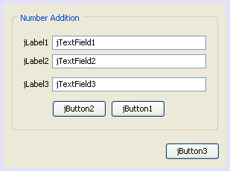
Введение
Интерфейс¹— это совокупность средств, методов и правил взаимодействия, управления, контроля и т.д. между элементами системы.
Пользовательский интерфейс¹ — это разновидность интерфейсов, в котором одна сторона представлена человеком-пользователем, другая — машиной-устройством.
Графический пользовательский интерфейс¹ (GUI) — это разновидность пользовательского интерфейса, в котором элементы интерфейса, представленные пользователю на дисплее, исполнены в виде графических изображений.
Рис. 1. Пример GUI

Slide 4
Подходы к разработке пользовательского интерфейса
На основе пользовательских целей¹.
Методы взаимодействия человека и ЭВМ:
Ограничительный. Пользователь должен иметь необходимые знания для того, чтобы самому планировать ход выполнения своего задания из предоставляемых ему операций.
Направляющий. Каждая из целей соответствует определенному пользовательскому заданию, которое может выполнить ЭВМ, взаимодействуя с пользователем.
Методический подход².
Мониторинг действий оператора.
Применение типовой системы показателей качества. Обеспечивается оценка качества пользовательского интерфейса.
Программирование и документирование пользовательского интерфейса.
Интерпретация сценария воздействия пользователя в стандартные программные процедуры.
Так же существует метод построение пользовательского интерфейса с использованием интерактивного машинного обучения³.

Slide 5
Постановка задачи
Цель и задачи
Цель: разработать web-ориентированное программное обеспечение, обеспечивающее автоматизацию построения динамических пользовательских интерфейсов.
Задачи:
Рассмотреть существующие подходы разработки GUI.
Разработать тестовое web-приложение и запустить его на тестовом сервере.
Разработать ПО для генерации интерфейса.
Запустить на тестовом сервере разработанное web-приложение с использованием сгенерированного интерфейса.

Slide 6
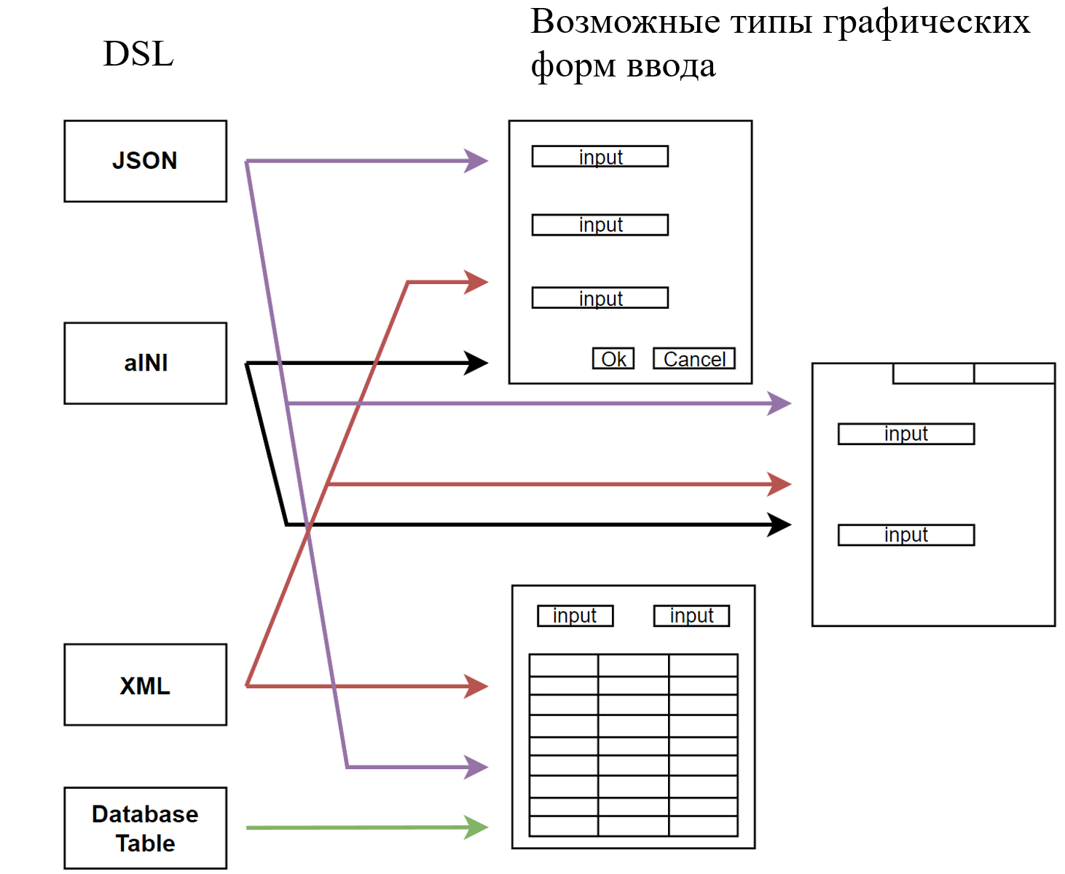
Постановка задачи
Базовый принцип генерации GUI
На рис.1 слева представлены предметно-ориентированные языки (Domain-Specific Language, DSL), с помощью которых можно описать элементы интерфейса для дальнейшей генерации.
В рамках проекта был выбран aINI из-за несложного синтаксиса.
Рис. 2. Схема базового принципа генерации GUI на основе DSL

Slide 7
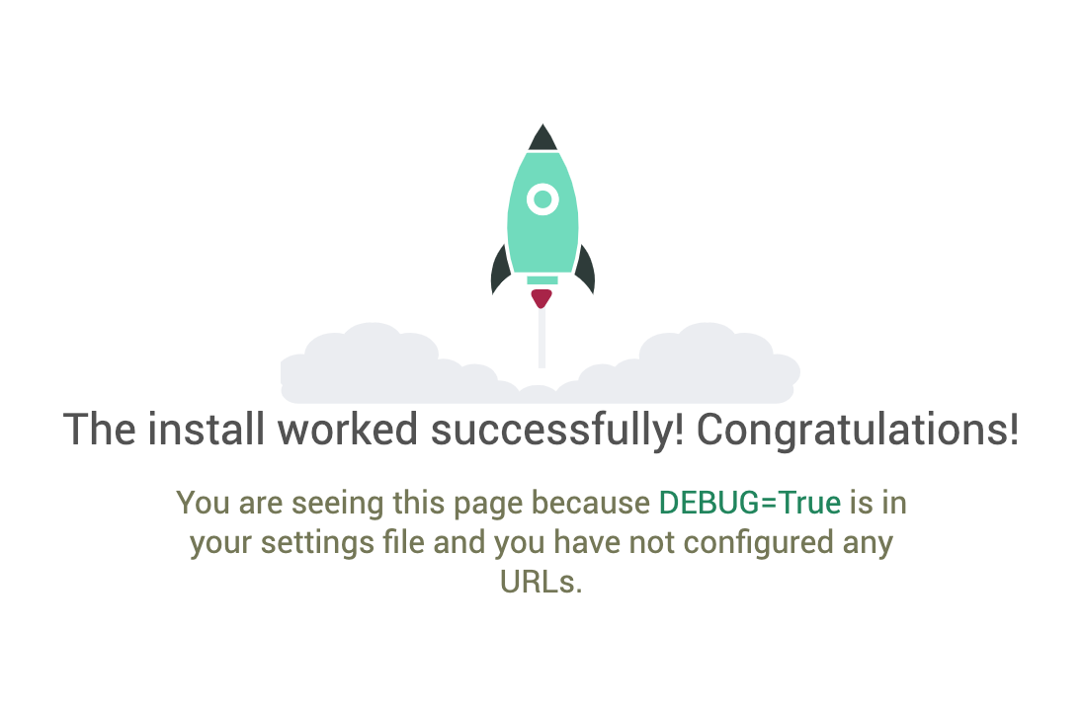
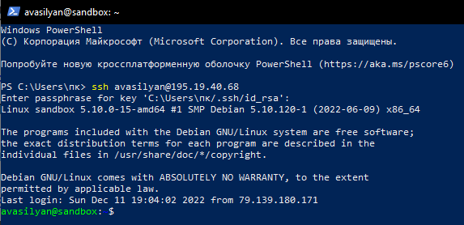
Программная реализация
Разработка тестового web-приложения
Использовались: Django¹, Docker², Nginx³.
Рис. 3. Вход на сервер
Рис. 4. Приветственное окно Django
________________________________________________________________________________________________________________________________________________
[1] Django — это Python web-фреймворк, с помощью которого можно вести разработку web-приложения.
[2] Docker — программное обеспечение, применяемое для разработки web-приложений в средах с поддержкой контейнеризации.
[3] Nginx — веб-сервер и почтовый прокси-сервер.

Slide 8
Программная реализация
Особенности генерации GUI на основе aINI
…
urlpatterns = [
path("", menu, name="menu"),
path("F1/", input1, name="input1"),
path("F2/", input2, name="input2"),
path("F3/", input3, name="input3")
]
…
urlpatterns – список всех URL, которые обрабатываются web-приложением.
menu– функция-представления, которая сопоставлена с адресом URL с помощью функции path() и которая обрабатывает запрос по этому адресу.
Листинг 1. Содержимое файла urls.py
В функции menu используется HTML файл (menu.html), который был сгенерирован c помощью преобразователя данных в формате aINI в HTML-код.
def menu(request):
return render(request, "menu.html")
Листинг 2. Функция-представления gui в views.py
В разработке программы для генерации HTML файла на основе aINI использовалась библиотека pyparsing¹.

Slide 9
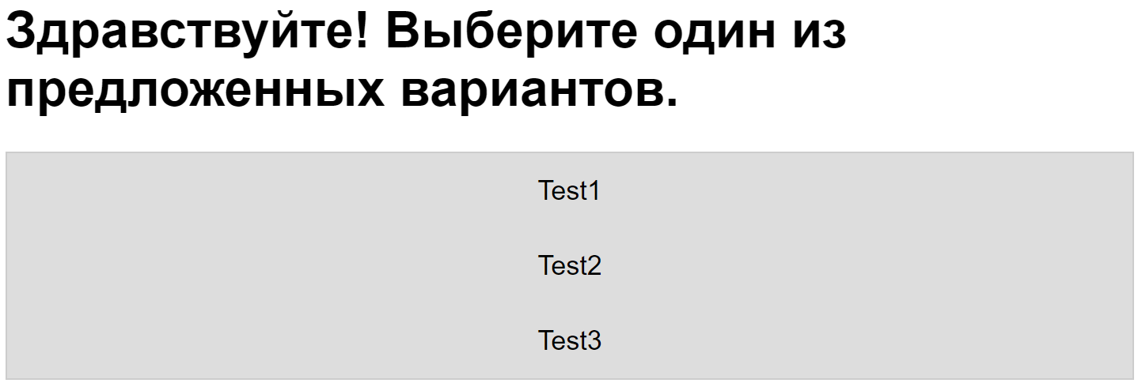
Программная реализация
Примеры генерации GUI на основе aINI
F1 = [input1]//Test1
F2 = [input2]//Test2
F3 = [input3]//Test3
Рис. 5. config файл
Рис. 6. Результат генерации (Меню)

Slide 10
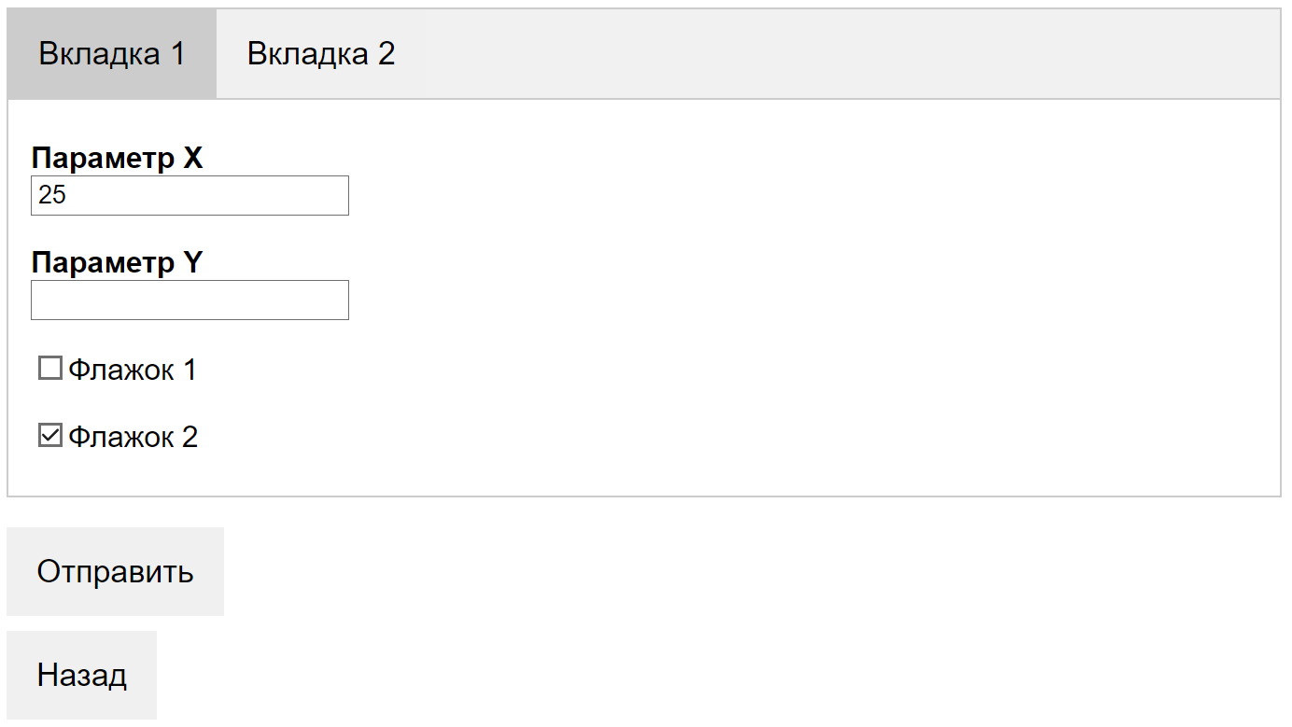
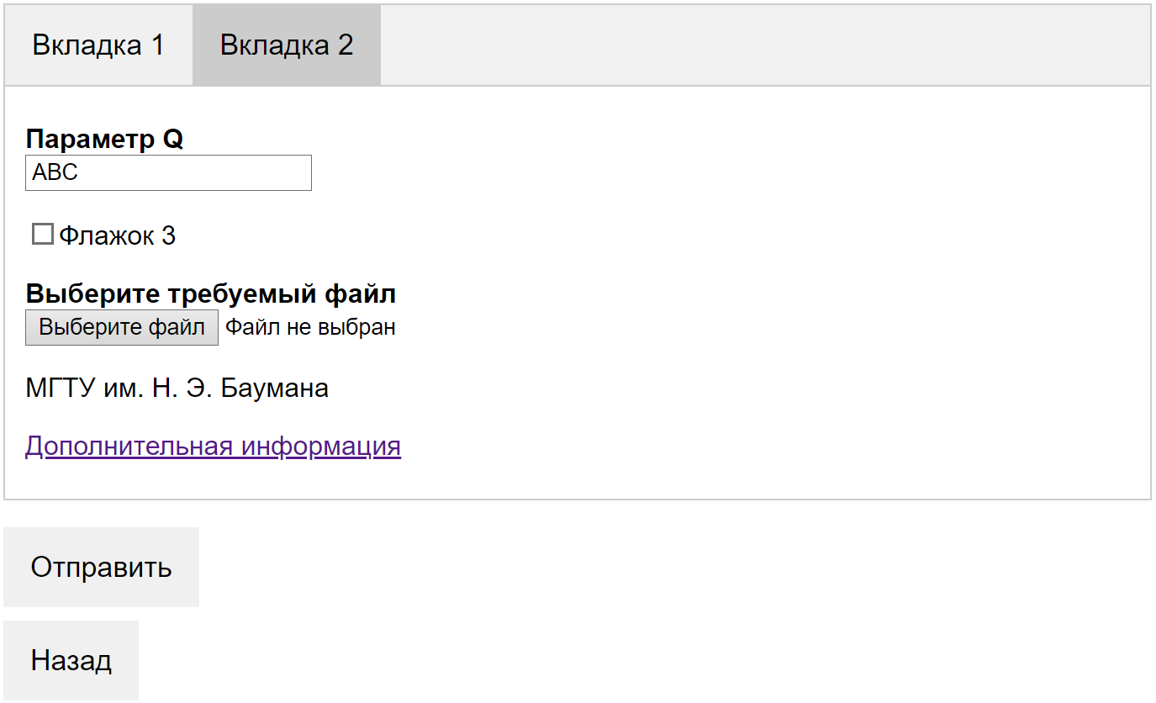
Программная реализация
Примеры генерации GUI на основе aINI
[sec1]//Вкладка 1
x=25//Параметр X
y=@y@//Параметр Y
box1=[0]{0|1}//Флажок 1
box2=[1]{0|1}//Флажок 2
[sec2]//Вкладка 2
q=ABC//Параметр Q
box3=[0]{0|1}//Флажок 3
ParametersFile=[file]//Выберите требуемый файл
//МГТУ им. Н. Э. Баумана
[https://bmstu.ru]//Дополнительная информация
Рис. 7. Входные данные в формате aINI
Рис. 8. Результат генерации (страница с полями ввода)

Slide 11
Заключение
Разработано программное обеспечение для преобразования файлов в формате aINI в файлы формата HTML и генерации дополнительного Python-кода;
в рамках Django было разработано web-приложение, использующее сгенерированный интерфейс;
автоматизированное построение GUI на основе данных в формате с простым синтаксисом (например, aINI) позволяет быстро создавать графические формы ввода;
разработанное программное обеспечение, в том числе удобно тем, что формат ввода и вывода стандартизированы, что обеспечивает доступность результата генерации автору исходного файла в формате aINI.

Slide 12
Спасибо за внимание!

